Slide 1
Coláiste Ghobnait

Slide 2
Eolas faoin rogha ábhair
An tSraith Shinsearach

Slide 3
An Ardteistiméireacht
Is clár dhá bhliain í an Ardteistiméireacht (Bhunaithe) agus tá sé mar aidhm aici oideachas leathan cothrom a sholáthar d'fhoghlaimeoirí agus ag an am céanna, deis a thabhairt dóibh speisialtóireacht a dhéanamh i dtreo rogha gairme ar leith.

Slide 4
Is féidir staidéar a dhéanamh ar gach ábhar ag dhá leibhéal, an Gnáthleibhéal agus an t-ardleibhéal. Tá Gaeilge agus Matamaitic ar fáil ag an mbonnleibhéal freisin.

Slide 5
Ábhair don Ardteistiméireacht
Is iad an 6 ábhar is mó a fhaightear pointí ann a chomhairtear.

Slide 6
Na pointí
Faigheann gach ábhar an méid céanna pointí –
eisceacht
Ardleibhéal Matamaitic – 25 pointe breise má fhaigheann tú os cionn 40% .
Uasmhéid pointí san Ardteistiméireacht ná 625.
Ábhair Ardleibhéal = 100 pointe an ceann.
Ábhair Gnáthleibhéal = 56 pointe an ceann.

Slide 7
Ábhair Ardleibhéal = níos mó pointí
30% ag an Ardleibhéal = Pas = 37 pointe
40% ag an ngnáthleibhéal = Pas = 12 pointe
Féach tábla

Slide 8
Gráid Ardleibhéal | Pointí Ardleibhéal | % Bandaí | Gráid Gnáthleibhéal | Pointí Gnáthleibhéal
H1 | 100 | 90-100% | O1 | 56
H2 | 88 | 80-89% | O2 | 46
H3 | 77 | 70-79% | O3 | 37
H4 | 66 | 60-69% | O4 | 28
H5 | 56 | 50-59% | O5 | 20
H6 | 46 | 40-49% | O6 | 12
H7 | 37 | 30-39% | O7 | 0

Slide 9
Croíghrúpa Ábhair
3 chroí ábhar – níl aon rogha – déanann gach scoláire iad seo.
Gaeilge
Béarla
Matamaitic

Slide 10
Nuatheanga – Go hiondúil, roghnaíonn gach scoláire teanga ach roghnach –
+
3 rogha

Slide 11
Ag roghnú Nuatheanga (Modern Foreign Language)
Tá nuatheanga riachtanach le haghaidh roinnt cúrsaí in ollscoileanna na tíre ( Gaillimh, Corcaigh, Bleá Cliath agus Máigh Nuad).
Níl nuatheanga ag teastáil le haghaidh cúrsaí in Eolaíocht, Innealtóireacht, Talmhaíocht ná Banaltracht sna coláistí seo.
Tá nuatheanga ag teastáil le haghaidh beith I do dhalta san arm ( cadet in the army ) agus san Aerchór ( Air corps).
Níl nuatheanga uait le haghaidh an chuid is mó cúrsaí in Institiúid Oideachais ( IT) cosúil le GMIT ná UL, Coláiste na Tríonóide ná DCU.

Slide 12
Ar lean Ag roghnú Nuatheanga
Scoláirí le nuatheanga ina gcéim = go leor seansanna fostaíochta.
Úsáideach le haghaidh ‘Hotel and Catering’ agus Gnó idirnáisiúnta.

Slide 13
Nuatheanga
Fraincis
Má tá scoláire líofa in aon teanga eile – is féidir staidéar a dhéanamh ar an teanga seo taobh amuigh don scoil agus an teanga a bheith mar ábhar Ardteistiméireacht.

Slide 14
Na roghanna ar fad Coláiste Ghobnait = Buí
Nuatheanga | Eolaíocht | Ábhair Praiticiúla | Ealaíonta agus Cruthaitheach | Sóisialta | Gnó
Fraincis | Bitheolaíocht | Staidéar Foirgníochta | Ealaín | Tíreolaíocht | Gnó
Gearmáinis | Ceimic | Grafaic dheartha agus Chumarsáide | Ceol | Stair | Cuntasaíocht
Iodáilis | Fisic | Innealtóireacht |  | Polaitíocht agus Sochaí | Eacnamaíocht
Spáinnis | Eolaíocht Talmhaíocht |  |  | Eacnamaíocht Bhaile
 | Eolaíocht Ríomhaireacht |  |  | Corp Oideachas
 | Matamaitic Fheidhmeach |  |  | Oideachas Reiligiúnach

Slide 15
Smaoinigh faoi do 5 Ábhar ……..
I ndiaidh Gaeilge, Béarla agus Matamaitic
Iarrtar ar scoláirí a 5 ábhar a phiocadh in ord tosaíochta
Ag súil go mbeidh muid in ann a gcuid ábhair a thabhairt dóibh ach ní féidir linn aon ghealltanas a thabhairt mar gheall ar shrianta clár ama agus acmhainní.

Slide 16
Roghanna Eolaíocht
Bitheolaíocht
Ceimic

Slide 17
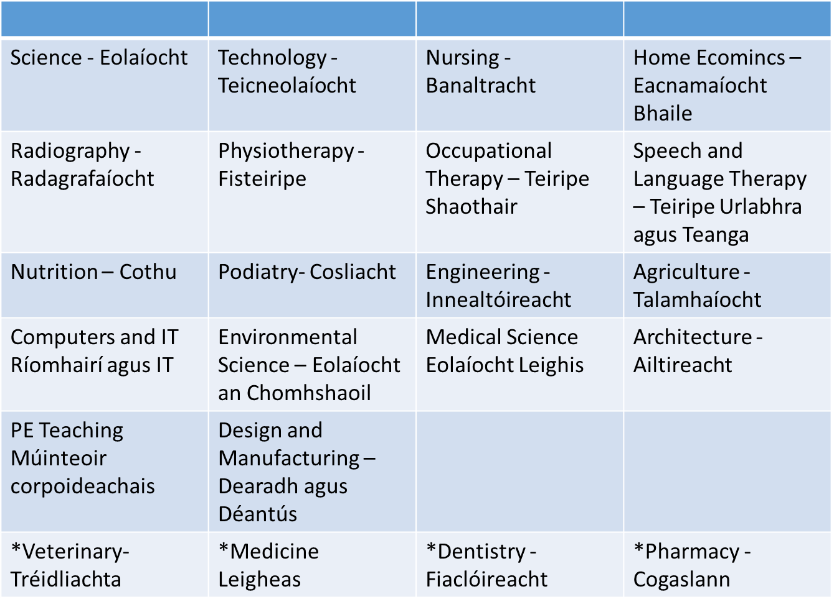
Ábhair Eolaíochta
Tá ábhar amháin eolaíochta riachtanach le haghaidh na gairmeacha seo.

Slide 18
Ceimic
Tá ceimic ag teastáil le haghaidh na cúrsaí seo:
Human Nutrition and Biomed Science DIT--- Cothú daonna agus Eolaíocht Biomed DIT
Dentistry--------- Fiaclóireacht
Dietician------- Diaitéiteach
Pharmacy--------- Cógaslann
Veterinary Medicine-------- Leigheas Tréidliachta
Medicine-in some colleges there are specific subject combinations- in all colleges if you enter with three science subjects you can qualify in 5 years instead of 6.-

Slide 19
Bitheolaíocht
Ag teastáil le haghaidh
Genetics course at UCC------ Cúrsa Géinití UCC
Human Health and Disease at Trinity-----Sláinte Daonna agus Galar - TCD
Veterinary Medicine in UCD— Leigheas Tréidliachta UCD
Home Economics with Biology in St Angela's—----- Eacnamaíocht Bhaile i St Angelas
Health Science in LYIT— Eolaíocht Daonna - LYIT
Go maith a bheith agat do na cúrsaí seo
Banaltracht (Nursing), Tréidliachta (Veterinary), Leigheas ( Medicine), Cógaslann (Pharmacy), Cothú ( Nutrition) agus Teiripe Scéimhe (Beauty Therapy )

Slide 20
Fisic
Tá Fisic ag riachtanach le haghaidh
Theoretical Physical in TCD – Fisic Teoiriciúil.

Slide 21
Roghanna Ábhair Praictiúla
Staidéar Foirgníochta – Coláiste Ghobnait
Grafaic dheartha agus Chumarsáide
Innealtóireacht

Slide 22
Staidéar Foirgníochta
50% - Scrúdú
25% - Tionscadal laethúil
25% - Tionscadal Praiticiúil
Úsáideach ach níl sé riachtanach le haghaidh Gairm i Foirgníocht
Printíseacht (Apprenticeship), Leictreoir (Electrician), Suirbhéir Cainníochta (Quantity Surveyor), Innealtóireacht Shibhialta (Civil Engineering), Múinteoireacht (Teaching )

Slide 23
Roghanna Roghanna Ealaíonta agus Cruthaitheach
Ealaín
Ceol

Slide 24
Ealaín
Tasc praiticiúla = 62%
Teoiric staire = 38%
Riachtanach do chúrsaí Ealaíne sna Coláistí agus nuair atá Punann ag teastáil.
Úsáideach i Meáin Chlóite (Print Media), Dearadh Tionsclaíoch (Industrial design), Múinteoireacht bunscoile (Primary Teaching) agus Fograíocht (Advertising).
Ábhar úsáideach i Ailtireacht mar teastaíonn Punann.

Slide 25
Ceol
50% - Scrúdú praiticiúla
50% - Páipéar scríofa
Scrúdú praiticiúla (Cáisc i mbliain 6)- Is féidir leat Ceol Oirfide (Performance) amháin a dhéanamh nó Ceol Oirfide le teicneolaíocht
Uirlis a sheinnt nó amhrán a chanadh nó an 2 cheann.
Scrúdú Scríofa
Scoláirí ag foghlaim faoi theoiric an cheoil.
Is féidir an t-ábhar a thógáil suas i mbliain 5 má tá eolas agat faoi Dordeochair – Treble agus Tribil – Treble (bheith in ann iad a léamh). Is fiú leat leis an múinteoir ceoil seo.

Slide 26
Roghanna Sóisialta
Tíreolaíocht
Eacnamaíocht Bhaile

Slide 27
Tíreolaíocht
20% = Tionscadal
Feiliúnach do scoláirí le scileanna maith teanga agus scríbhneoireacht mhaith.
Scileanna taighde
Úsáideach le haghaidh - Múinteoireacht, Iriseoireacht (Journalism), Polaitíocht ( Politics), Pleanáil Baile (Town Planning), Turasóireacht (Tourism) agus Talmhaíocht (Agriculture).

Slide 28
Eacnamaíocht Bhaile
20% - Dialann = Cócaireacht 4 uaire agus marcáilte ar an scríobh suas.
Níos lú fócas ar chócaireacht ná mar a bhí sa tSraith Shóisearach.
Cócaireacht praiticiúla – Measúnachta tríd scrúdú scríofa amháin
Modúl Teicstíl – Dearadh faisin, staidéar shóisialta, dearadh baile agus bainistíocht.
Ta go leor socheolaíocht (Sociology) ann – Clann, Pósadh, Caidreamh, Fadhbanna clainne ar nós alcólachas, sean daoine, forbairt cúram leanaí, fadhbanna ata ag déagóirí agus tithíocht.
An chuid is mó don chúrsa bunaithe ar theoiric ( Theory )

Slide 29
Grúpa Gnó
Gnó
Tá tú in ann staidéar a dhéanamh ar Ghnó ar an ollscoil agus gan staidéar gnó déanta agat don Ardteistiméireacht.
Gairmeacha – Baincéireacht (Banking), Airgeadas (Finance), Árachas (Insurance), Díolachán (Sales), Margaíocht (Marketing) agus Cuntasóireacht (Accountancy).

Slide 30
An Bóthar amach romhat ?????
Mar sin :
Gaeilge, Béarla agus Matamatic
B’fhéidir –
Teanga, Ceann Eolaíochta agus 2 cheann eile = fágann seo an doras oscailte duit le haghaidh go leor gairmeacha

Slide 31
Todhchaí
Cén leibhéal – Ard nó Gnáth
Déan do thaighde
Smaoinigh ar do láidreachtaí (Your Strengths) – Céard atá tú go maith aige?

